Slide 1
بسمه تعالی
درس حسابداری خدماتی و بازرگانی
جلسه سوم
ترم 1 حسابداری مالی
استاد : میرحسینی

Slide 2
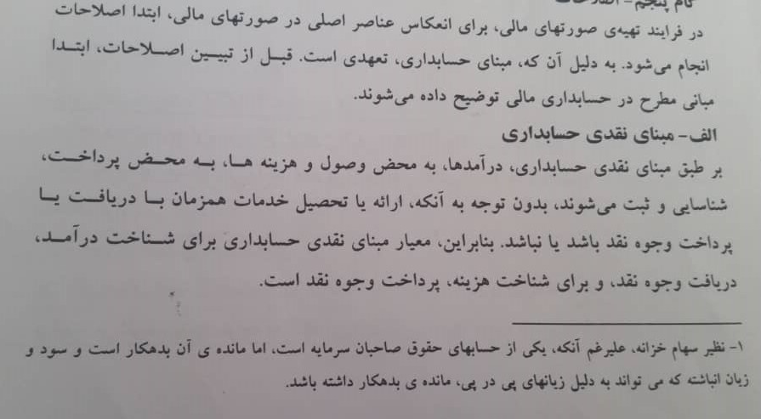
مبنای نقدی حسابداری

Slide 3
مثال مبنای نقدی و تعهدی

Slide 4
حل مثال بخش مبنای نقدی

Slide 5
حل مثال بخش مبنای تعهدی حسابداری

Slide 6
جدول مقایسه معیارهای شناخت درآمد در مبنای نقدی و تعهدی

Slide 7
جدول مقایسه معیارهای شناخت هزینه در مبنای نقدی و تعهدی

Slide 9
ثبت های حسابداری درآمد و هزینه در هر دو مبنا

